Slide 1
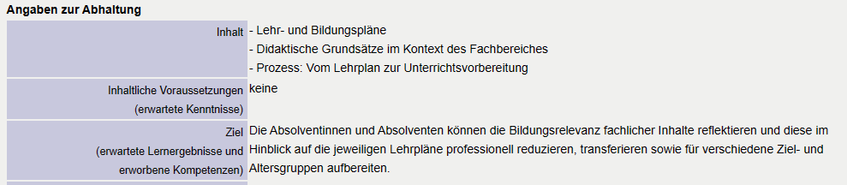

Professionelle Lehrplaninterpretation
Pädagogische Hochschule Kärnten
Viktor Frankl Hochschule
Referentin: Prof. Mag. Christine Kohlweis-Peternel
22. November 2024

Slide 2
Themenübersicht:
Grundlagen der Kompetenzorientierung
EQR, Bildungsstandards, lernergebnis- und kompetenzorientierte Lehrpläne
Erläuterungen zu den allgemeinen Bestimmungen, Bildungszielen, didaktischen Grundsätzen,
Unterrichtsprinzipien wie z.B.:
Meilensteine zur Entwicklung neuer Lehrpläne
  Lehrplan und Qualitätsrahmen – Dimension Lehren und Lernen - QMS
Curriculum FSES – Lehrplaninterpretation und Leistungsbeurteilung - LBVO
Neuer Lehrplan der Mittelschule – Teil 1,2,3,4 etc.
Lehrpläne der BMHS
sRDP - Einblicke
Leitfaden zur Umsetzung der lernergebnis- und kompetenzorientierten Lehrpläne an
Berufsschulen bzw. Grundlagenpapier Kompetenzorientiertes Unterrichten BBS
Grundlagen der Kompetenzorientierung
Umsetzung von kompetenzorientiertem Unterricht – ein Ausblick

Slide 3
Classroom Management als Basis guten Unterrichts
„Die internationale Forschung zeigt, dass kein anderes Merkmal so eindeutig und konsistent mit dem Leistungsniveau und dem Leistungsfortschritt von Schulklassen verknüpft ist wie die Klassenführung.“
Andreas Helmke
Differenzieren, Lernende wirkungs- und kompetenzorientiert fördern
Beispiel: Lernende werden entsprechend ihren individuellen Lernvoraussetzungen gefördert
Lernende motivieren, aktives Lernen und Wissenstransfer ermöglichen
Beispiel: Lernende erwerben unterschiedliche Lerntechniken und Lernstrategien und wenden diese auch an
Unterrichtsqualität
Klassen effizient führen und Methoden variieren
Beispiel: Umgang mit Störungen durch die Lehrende
Lernklima und pädagogische Strukturen sichern
Beispiel: Umgangston zwischen Lehrenden und Lernenden

Slide 4
Classroom Management ist mehr als Verhaltenslenkung
„Wer eine Klasse führt, soll mehr bewirken, als Lernen und Leisten zu ermöglichen. Der Balanceakt besteht zwischen der Aufgabe, die Lehr-Lern-Situation für alle zu sichern, und der Verpflichtung, die Entwicklung von Sozial- und Selbstkompetenz zu fördern. Dadurch gewinnt Klassenführung eine pädagogische Qualität.“
Ludwig Haag/Doris Streber
Erfolgreiche Lehr-Lern-Situation
Verhalten der Lehrenden
Wohlbefinden
Verhalten der Lernenden
Lernbereitschaft der Lernenden
Lehrende-Lernende-Beziehung
BASIS

Slide 5
Raum für die Entwicklung der Lernenden schaffen
„Wenn die Lernenden in der Schule immer gewohnt sind, Autoritäten zu folgen, dann suchen sie auch nach der Schule Autoritäten, denen sie folgen können.“
Durch das Classroom Management schafft der Lehrende den Raum, in dem sich die Lernenden entwickeln können:
Selbstkontrolle und Selbstdisziplin fördern
Mitbestimmung und Freiheitsräume ermöglichen
Anerkennung und Wahrnehmung erfahren
Negative Erfahrungen vermeiden
Verhalten der Lehrenden ist vorbildhaft?

Slide 6
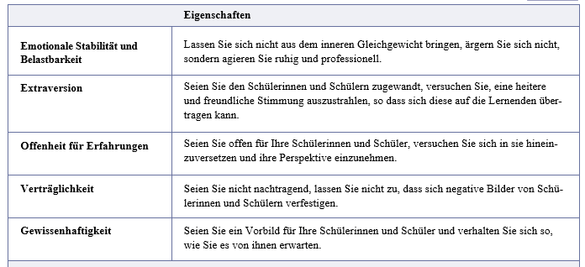
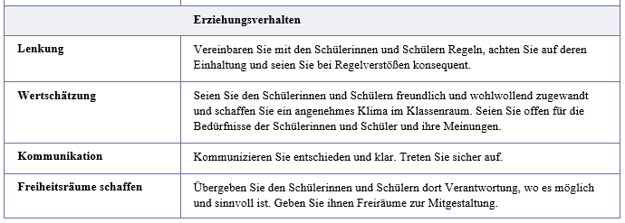
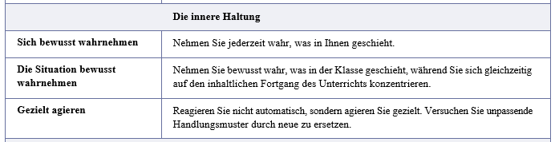
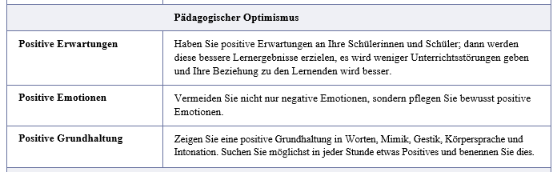
Checkliste – Eigenschaften, Haltung und Erziehungsstil der Lehrkraft

Slide 7
Beziehungen aufbauen
„Eine vertrauensvolle Beziehung zwischen Kind und Lehrer ist … eine wichtige Grundlage für den Lernerfolg.“ Remo H. Largo/Martin Beglinger
Ludwig Haag/Doris Streber
Komponenten einer förderlichen Beziehung:
Sehen und gesehen werden
Gemeinsame Aufmerksamkeiten
Emotionale Resonanz
Gemeinsames Handeln
Wechselseitiges Verstehen von Motiven und Absichten
„Die Entwicklung von Beziehungen erfordert „gewisse Fähigkeiten von der Lehrperson – etwa die Fähigkeit des Zuhörens, der Empathie, der Fürsorge sowie eine positive Einstellung gegenüber anderen.“ John Hattie

Slide 8
Wirkung einer guten Lehrer-Schüler-Beziehung
Zur Bedeutung der Beziehung
für die Lernenden:
Wohlbefinden
Sozialverhalten
Miteinander in der Klasse
Motivation
Biografie
Lernerfolg
für die Lehrenden:
Glück
Arbeitszufriedenheit
Gesundheit

Slide 9
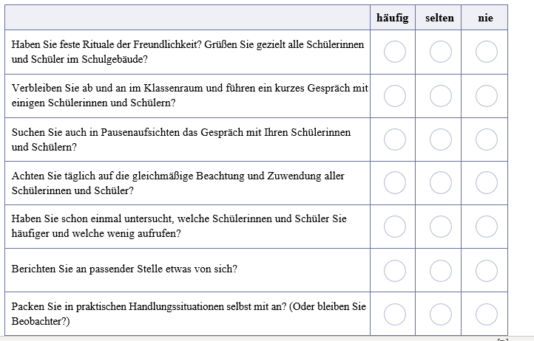
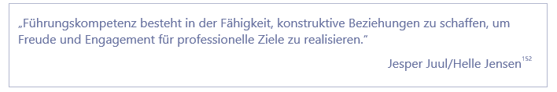
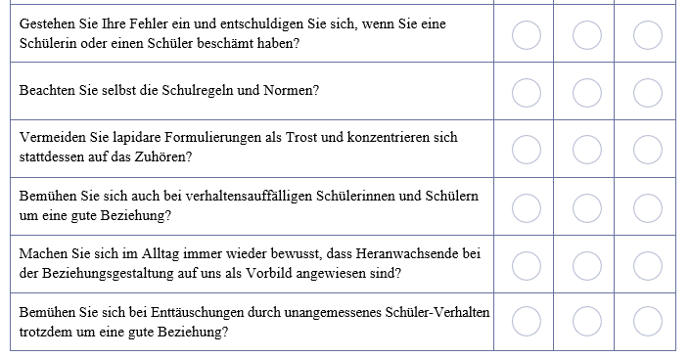
Checkliste – Beziehungen aufbauen und pflegen

Slide 10
Strategien der Klassenführung
Vorbeugende Klassenführung – vorbeugendes Lehrerverhalten:
Präsenz im Klassenraum – Lehrkraft wird von den Lernenden als präsent wahrgenommen
Reibungslosigkeit und Schwung - zentrale Merkmale eines störungsfreien Unterrichts
Regeln festlegen und Verhalten einüben – Regeln gemeinsam festlegen und Verhaltensweisen einüben
Klassengemeinschaft bilden und stärken – entscheidend für das Wohlbefinden der Lernenden
Aktivierung aller Lernenden – Unterrichtsgestaltung alle Lernenden aktivieren ohne Über- und Unterforderung, Struktur, klar, verständlich, interessant, Lernziele bedeutsam, positive Leistungserwartung der Lehrkraft

Slide 11

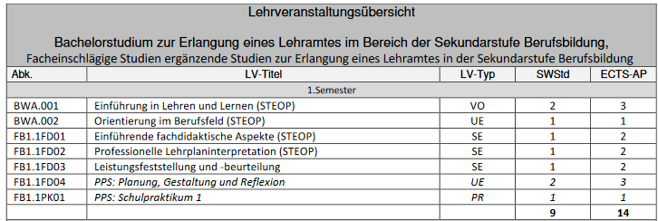


Slide 12
Arbeitsauftrag – Analyse Curriculum DATG – Bedeutsamkeit für den Studienerfolg
Curriculum: https://www.ph-kaernten.ac.at/fileadmin/media/user_upload/Curriculum_FachErg_SekBB_Bachelor.pdf
Arbeitsanweisung:
Öffnen Sie den LINK zum Curriculum.
Gehen Sie auf die Seite 26 und lesen Sie die Inhalte, Inhaltspunkte und Lernergebnisse/Kompetenzen durch, welche im Rahmen dieser Lehrveranstaltung erreicht werden sollten.
Welches Allgemeines Kompetenzprofil ist im Rahmen dieses Curriculums zu erfüllen?
Welches der zu erreichenden Kompetenzprofile stellt eine Herausforderung für Sie dar und warum?
Was stellt die Grundlagen im Rahmen des Curriculums für die Leistungsbeurteilung dar?
Warum ist die Auseinandersetzung mit dem Curriculum, den Kompetenzen und Beurteilungsvorgaben ein wesentlicher Erfolgsfaktor für Sie als Studierende?

Slide 13
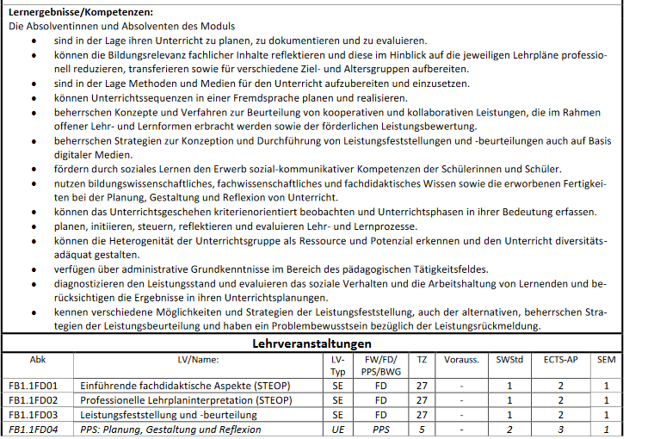


Slide 14
Erwartete Lernergebnisse/Kompetenzen – siehe Lehrplan S 10 ff
Allgemeines Kompetenzprofil
Selbstkompetenz
Aufgabenkompetenz
Kooperationskompetenz
Systemkompetenz
Interkulturelle Kompetenz
Interreligiöse Kompetenz
Pädagogische Kompetenz
Soziale Kompetenz

Slide 15







Kompetenzen – Curriculum DATG
Quelle: S 10 ff

Slide 16

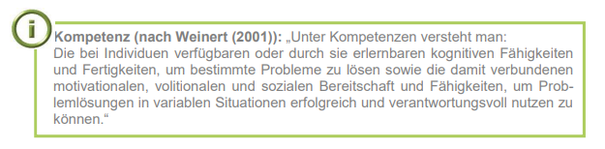

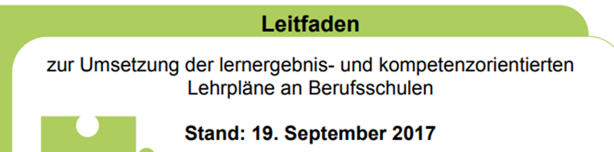
Was sind Kompetenzen
Hilfreiche Quelle: Kompetenz_Lehrplan_Handreichung_Endversion.pdf (04.11.2022)

Slide 17
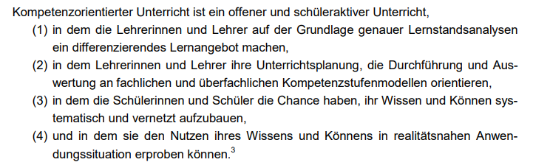

Was sind Kompetenzen
Hilfreiche Quelle: Kompetenz_Lehrplan_Handreichung_Endversion.pdf (04.11.2022)

Slide 18
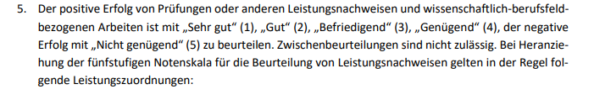
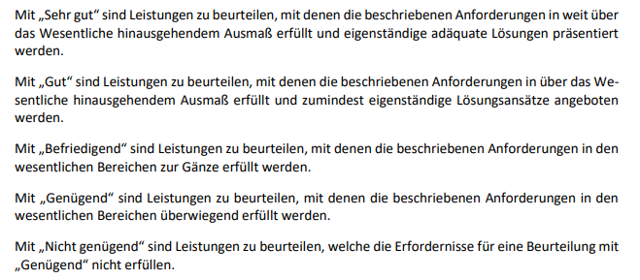
§ 8 Generelle Beurteilungskriterien – Curriculum S 17 ff

Slide 19
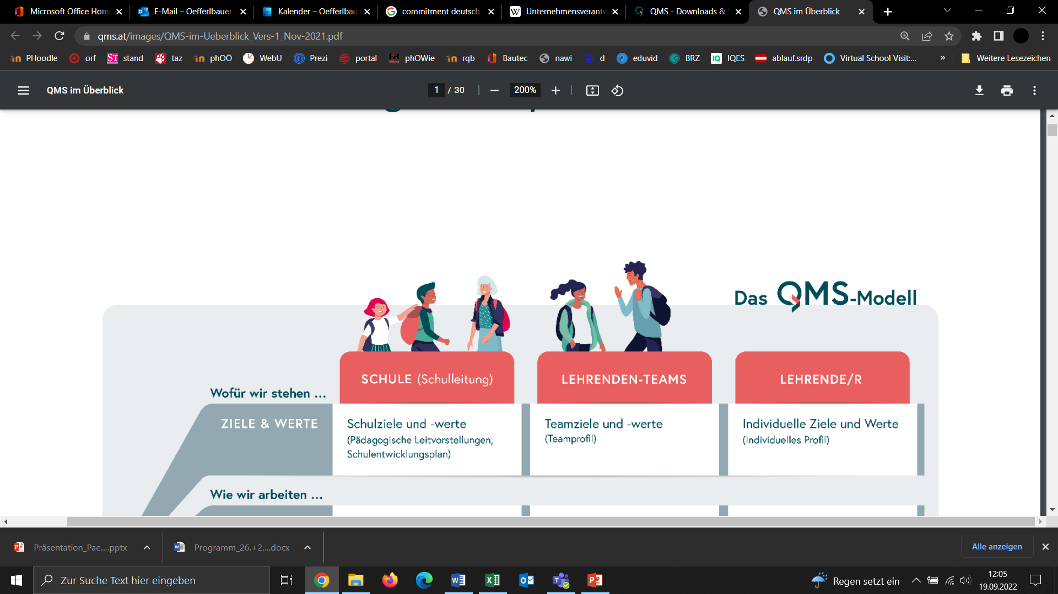
Das österreichische Bildungssystem verfolgt das Ziel, Schüler/innen – unabhängig von sozialer Herkunft, Geschlecht, Sprache, ethnischer/kultureller Herkunft, Religionszugehörigkeit und Beeinträchtigung –
ihren individuell besten Bildungsweg beschreiten zu lassen.
“Junge selbstbestimmte Menschen sehen ihre Perspektiven. Sie nutzen ihre Chancen und blicken dem weiteren Leben erwartungsvoll, neugierig und positiv entgegen. Sie wissen, dass sie ihr privates und berufliches Leben meistern können. Als aktive Mitglieder der Gesellschaft übernehmen sie Verantwortung. Sie wissen um die Bedeutung von Mitbestimmung und Mitgestaltung an ihr.“

Slide 20
Was ist ein Lehrplan?
Lehrpläne sind für Pädagoginnen und Pädagogen die Grundlage ihrer eigenständigen und verantwortlichen Unterrichts- und Erziehungsarbeit. Aufgabe der Lehrerinnen und Lehrer ist es, durch geeignete Planung und Gestaltung des Unterrichts den einzelnen Schülerinnen und Schülern die Erreichung der im Lehrplan vorgegebenen Ziele zu ermöglichen. Sie sind ein Orientierungsrahmen für Schülerinnen und Schüler sowie Erziehungsberechtigte, über welches Wissen und Können Schülerinnen und Schüler am Ende eines Schuljahres verfügen sollen. Darüber hinaus bilden sie den Bezugspunkt für die Entwicklung von Lehrmitteln sowie für die Aus-, Fort- und Weiterbildung von Lehrpersonen.
Die Lehrpläne werden im Bundesministerium für Bildung, Wissenschaft und Forschung erstellt.
Quelle: https://www.bmbwf.gv.at/Themen/schule/schulpraxis/lp.html

Slide 21
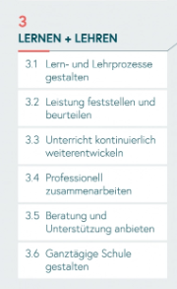
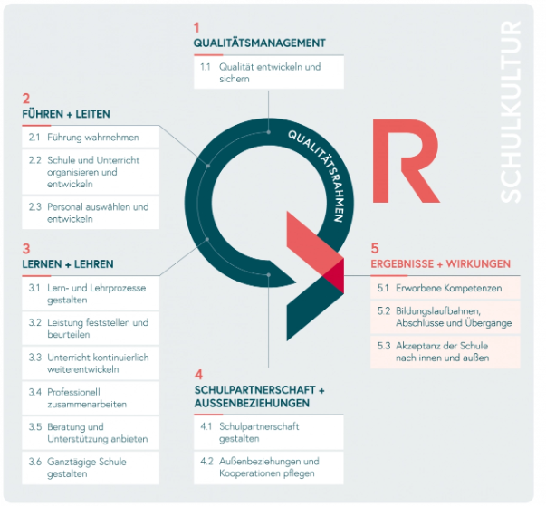
Qualitätsmanagementsystem für Schulen – QMS – der Qualitätsrahmen

Slide 22



Der Qualitätsrahmen für Schulen: Ziele und Funktionen
Der QR trägt auf allen Ebenen des Schulsystems zu einem gemeinsamen Verständnis über wesentliche Merkmale von Schulqualität bei (Schul- und Unterrichtsentwicklung).
Für alle Schularten die gemeinsame inhaltliche Basis für ein QM-System.
Richtet sich insbesondere an Schulleitungen, Lehrende, Lernende, Schulpartner sowie an Schulaufsicht und Verwaltung
Sondern, dass die Schule:
diesen Qualitätsrahmen dafür NUTZT,
ihre AKTUELLE SITUATION zu analysieren,
GEZIELTE Qualitätsentwicklungsprozesse in Gang zu SETZEN und
KONTINUIERLICH voranzutreiben.
Quelle: QMS – Der Qualitätsrahmen für Schulen

Slide 23
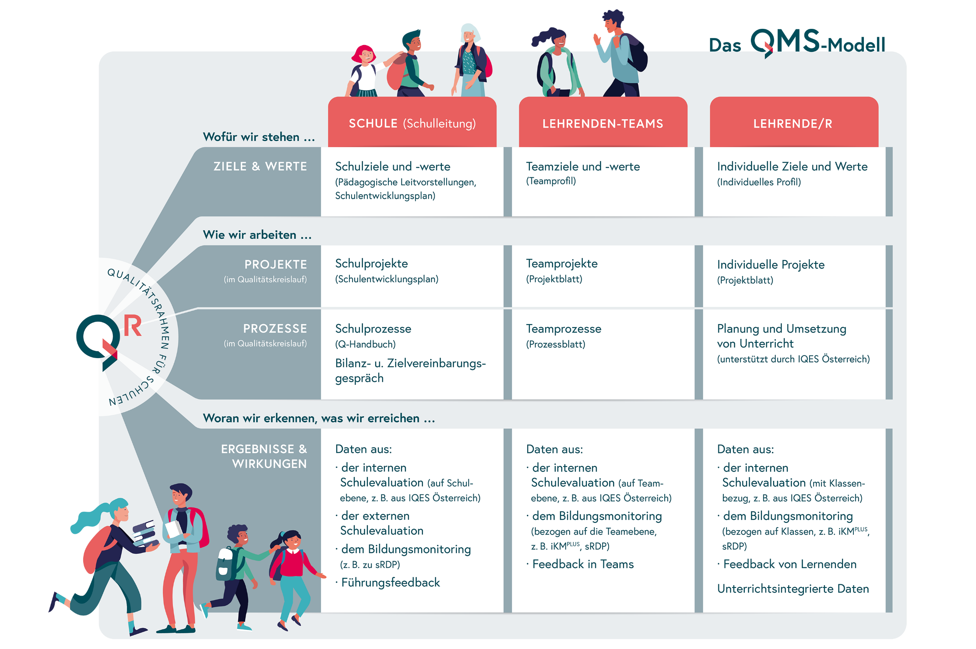






Das QMS-Modell

Slide 24
Qualitäts-manage-ment | 2. Führen und Leiten | 3. Lernen und Lehren | 4. Schulpartner-schaft u. Außen-beziehungen | 5. Ergebnisse und Wirkung
1.1 Qualität entwickeln und sichern | 2.1 Führung wahrnehmen | 3.1 Lern- und Lehrprozesse gestalten Unterricht gestalten und Lernen initiieren Individualisierung und Kompetenzorientierung Lernen an außerschulischen Orten | 4.1 Schul-partnerschaft gestalten | 5.1 Erworbene Kompetenzen
 | 2.2 Schule und Unterricht organisieren und entwickeln | 3.2. Leistungen feststellen und beurteilen | 4.2 Außen-beziehungen und Kooperationen pflegen | 5.2 Bildungslaufbahnen, Abschlüsse und Übergänge
 | 2.3 Personal auswählen und entwickeln | 3.3 Unterricht kontinuierlich weiterentwickeln |  | 5.3 Akzeptanz der Schule nach innen und außen
 |  | 3.4 Professionell zusammenarbeiten
 |  | 3.5 Beratung und Unterstützung anbieten
 |  | 3.6 Ganztägige Schule gestalten

Slide 25
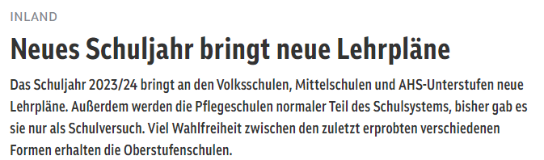
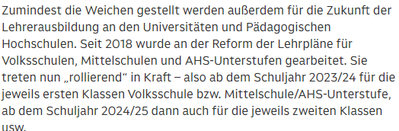
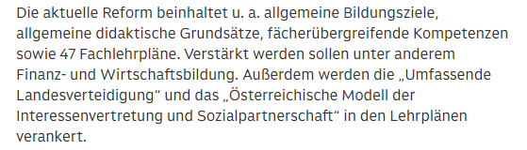
2023/24 – Neue Lehrpläne in VS, MS, AHS-Unterstufe - Neuerungen
QMS – „Vorlieferanten“ im Rahmen des Prozesses für den „Individuell besten Bildungsweg“ für die Lernenden
Quellen:
https://oesterreich.orf.at/stories/3222181/
https://www.bmbwf.gv.at/
Was gibt es Neues bei
unseren Zielgruppen ?
Mehr personelle Unterstützung an Pflichtschulen
„Digitale Grundbildung“ kommt
Auch Änderungen bei Lehrerausbildung

Slide 26




Arbeitsauftrag - Bundesrecht konsolidiert: Gesamte Rechtsvorschrift für Lehrpläne der Mittelschulen
Die Mittelschule als „Vorlieferant“ für die -BMHS - QMS
Arbeitsanweisung:
Öffnen Sie folgenden LINK – dieser führt Sie zum neuen Lehrplan der Mittelschule.
https://www.ris.bka.gv.at/GeltendeFassung.wxe?Abfrage=Bundesnormen&Gesetzesnummer=20007850
Verschaffen Sie sich einen Überblick über Teil 1, 2, 3 und 4 des neuen Lehrplans.
Welche Auswirkungen haben die Vorgaben in diesem Lehrplan auf Ihre zukünftige persönliche Unterrichtsplanung und Unterrichtsgestaltung sowie auf die Zusammenarbeit im Lehrenden-Team an Ihrem Schulstandort?

Slide 27
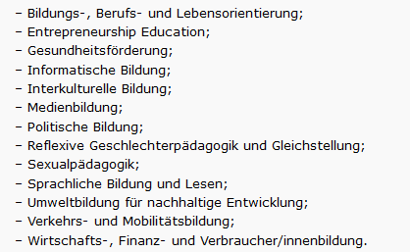
Neur Lehrplan MS – Kompetenzen - zukünftige Auswirkungen auf den Unterricht
Die übergreifenden Themen werden im vierten Teil dargestellt. Dazu gehören:

Slide 28
Neue Lehrpläne VS, MS, AHS-Unterstufe - zukünftige Auswirkungen auf den Unterricht
Der Unterricht soll mit diesen neuen Lehrplänen also so gestaltet werden, dass
der kompetente Umgang mit Medien, Technologien, Informationen und Daten,
die digitale/virtuelle und persönliche Kommunikation, das Interagieren in heterogenen Lerngruppen und der Umgang mit Diversität,
die Kreativität und Innovationsfähigkeit,
kollaborative Problemlösungsfähigkeiten, analytisches und kritisches Denken,
Flexibilität, Resilienz, Motivation sowie selbständiges Arbeiten (Bialik et al., 2015; OECD, 2019)
von Schülerinnen und Schülern gestärkt werden.
Quelle: Lehrpläne NEU für Primar- und Sekundarstufe I - Pädagogik-Paket (paedagogikpaket.at)

Slide 29
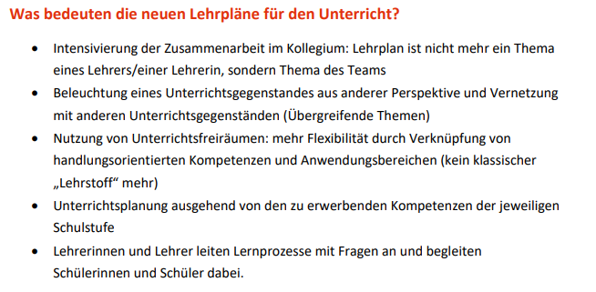
Neue Lehrpläne VS, MS, AHS-Unterstufe - zukünftige Auswirkungen auf den Unterricht

Slide 30
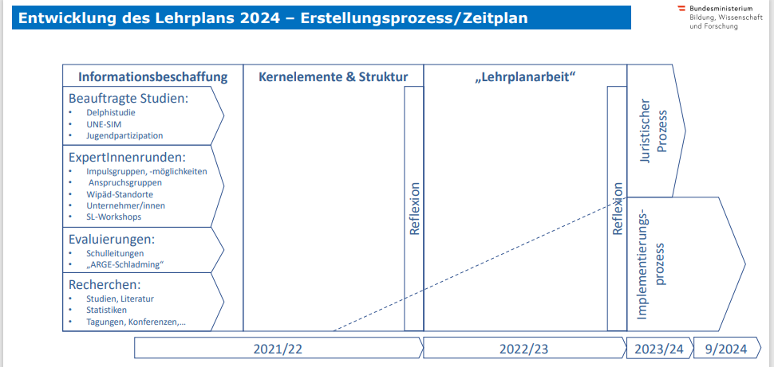
Exkurs: Wie werden Lehrpläne entwickelt und in der Praxis implementiert – Bsp. HAK
Quelle: Peter Krauskopf, 16.12.2021, Wipäd-Bundes-ARGE, PPP

Slide 31

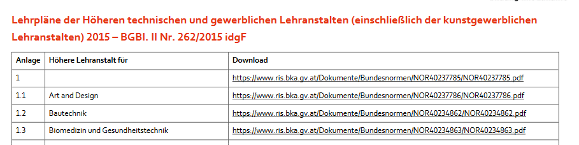

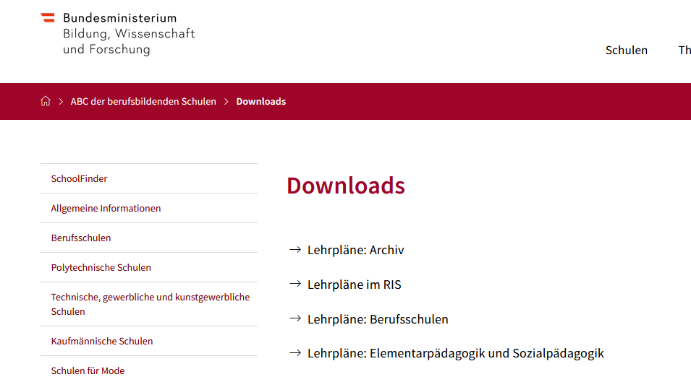
Lehrpläne der BMHS
Quellen z.B.
https://www.abc.berufsbildendeschulen.at/downloads
HTL: Allgemein: https://www.ris.bka.gv.at/Dokumente/Bundesnormen/NOR40237785/NOR40237785.pdf
Speziell z.B. https://www.abc.berufsbildendeschulen.at/downloads/lehrplaene-technische-gewerbliche-und-kunstgewerbliche-schulen
HLW: ENTWURF Allgemeiner Teil HLW (Stand: 26 (berufsbildendeschulen.at)
HAK: www.hak.cc.at

Slide 32
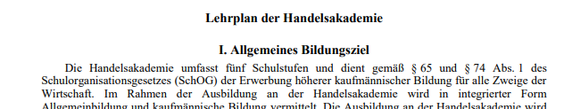
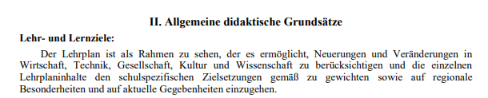

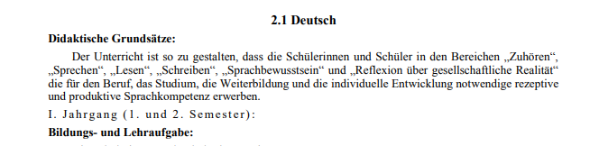
Die Grundlage unserer Arbeit als Pädagoge*in
Die Umsetzung der lernergebnis- und kompetenzorientierten Lehrpläne
shorturl.at/JMQX5
Allgemeine Bestimmungen
Allgemeines Bildungsziel, Lernergebnisse
Allgemeine didaktische Grundsätze
Unterrichtsprinzipien
Bildungs- und Lehraufgaben sowie Lehrstoff der einzelnen UG

Slide 33
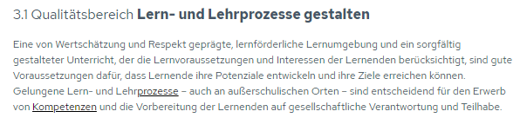
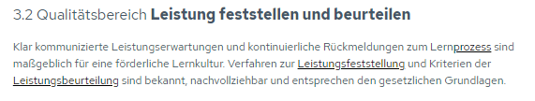
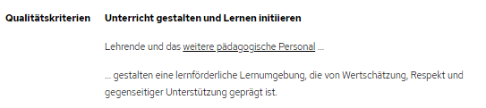
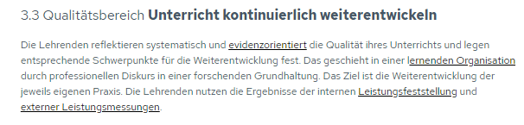
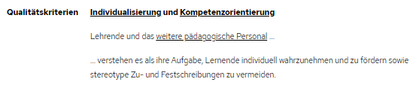
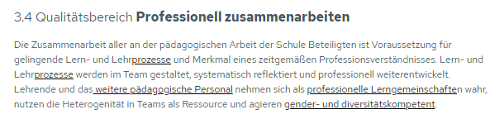
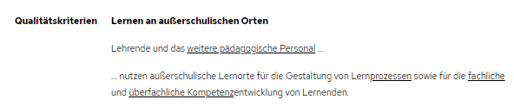
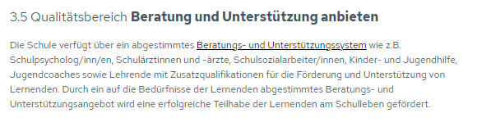
Qualitätsrahmen - 3. Qualitätsdimension Lernen und Lehren
Quelle: QMS – Der Qualitätsrahmen für Schulen

Slide 34
Arbeitsauftrag 1 – Analyse Curriculum BMHS – für den persönlicher Unterricht - Analyse
Curricula: https://www.abc.berufsbildendeschulen.at/downloads
Arbeitsanweisung:
Öffnen Sie den LINK zum Lehrplan, welcher für Sie im Rahmen Ihrer Lehrtätigkeit – BMHS - aktuell gültig ist. Lesen Sie den Lehrplan zu folgenden Themen durch und heben Sie für sich die Informationen, die für Ihren Unterricht wesentlich sind, mit einer Farbe etc. hervor.
Tipp/Idee: Vielleicht möchten Sie sich die zentralen Informationen auf einem Blatt Papier, Mindmap, Struktur zusammenfassen.
ALLGEMEINE BESTIMMUNGEN - ALLGEMEINES BILDUNGSZIEL – Lernergebnisse - Kompetenzen
ALLGEMEINE DIDAKTISCHE GRUNDSÄTZE (Unterrichtsmethoden, -organisation etc.) – UNTERRICHTSPRINZIPIEN
Anmerkung: Die Lehrpläne der HBLA, HTL, HAK haben teilweise unterschiedliche Begriffe und Zugangsweisen
Qualitätsrahmen: QMS – Der Qualitätsrahmen für Schulen
Öffnen Sie den LINK zum Qualitätsrahmen und gehen Sie zur Qualitätsdimension Lehren und Lernen. Lesen Sie sich die Bereiche und Kriterien durch. Wo gibt es Gemeinsamkeiten für diese Dimension in Ihrem Lehrplan für BMHS und dem Qualitätsrahmen im QMS? Heben Sie die Gemeinsamkeiten hervor.
Hinweis:
Sprachbewusster
Unterricht -SBU

Slide 35
Arbeitsauftrag 2– Analyse Curriculum BMHS – für den persönlicher Unterricht - Gruppenarbeit
Arbeitsanweisung zur Teamarbeit: Zeit: …. Minuten
Bilden Sie Gruppen zu … Personen, achten Sie darauf, dass in Ihrer Gruppe, Personen mit unterschiedlichen Lehrplänen BMHS vertreten sind und vergleichen Sie Ihre Ergebnisse und Lösungsansätze im Rahmen der gewählten Darstellung zu den unterschiedlichen Lehrplänen und den Gemeinsamkeiten im QR. Nennen Sie eine konkrete Gemeinsamkeit (QR – Lehrplan), der für Ihre Gruppe große Bedeutung hat und begründen Sie die Auswahl.
Sammeln der Ergebnisse: Fassen Sie die wesentlichen Ergebnisse der folgenden 3 Punkte auf einem Plakat zusammen
Fragestellungen zum Bildungsziel: Nennen Sie 2 konkrete Bildungsziele im Rahmen des Bildungsauftrages der BMHS, auf die Ihre Gruppe im Rahmen der kommenden Unterrichtsplanungen Ihren Schwerpunkt legen möchte. Begründen Sie Ihre Antwort.
Fragestellungen zu den didaktischen Grundsätzen: In welchen Bereichen sieht Ihre Gruppe, die größten Herausforderungen in der Umsetzung, welche Hilfestellung von welchen Stellen wird gewünscht?
Fragestellungen zu den Unterrichtsprinzipien: Nennen Sie 3 Unterrichtsprinzipen, auf welche die Mitglieder Ihrer Gruppe in den kommenden Monaten Ihre Schwerpunkte in der Umsetzung legen möchten. Begründen Sie Ihre Antwort.

Slide 36
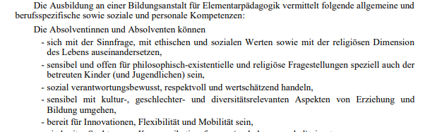
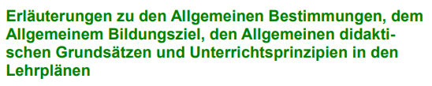
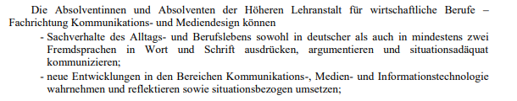

Allgemeine Bildungsziele z.B. BAfEB oder HLW

Slide 37

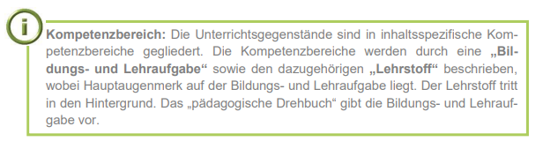
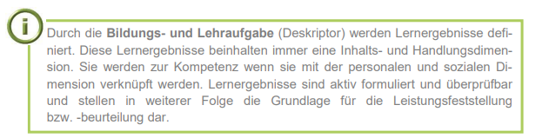
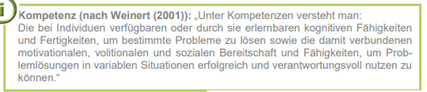
Hilfreiche Quelle: Kompetenz_Lehrplan_Handreichung_Endversion.pdf (04.11.2022)

Slide 38
Berufliche Handlungskompetenz - übergeordnete Zielsetzung
des kompentenzorientierten Unterrichts über die Dimensionen:
Fachkompetenz: Basis zur Erlangung von Handlungskompetenz z.B. fachliches Wissen, fachliche Fertigkeiten und Fähigkeiten. Sie befähigt zum kritischen Prüfen, Verknüpfen und Vertiefen von fachbezogenen und fachübergreifenden Kenntnissen.
Methodenkompetenz: Fähigkeit zur Anwendung von Arbeitstechniken, Verfahrensweisen und Lernstrategien, Informationen zu beschaffen, zu strukturieren, wiederzuverwerten und darzustellen sowie Ergebnisse von Verarbeitungsprozessen richtig zu interpretieren und geeignet zu präsentieren sowie Fähigkeiten zur Problemlösung und Entscheidungsfindung.
Personale Kompetenz: betrifft die eigene Person, das eigene Handeln reflektieren und zu steuern. Bezieht sich auf persönliche Eigenschaften, wie Selbstsicherheit, Belastbarkeit, Eigeninitiative, Eigenverantwortung sowie Wertehaltungen.
Sozialen Kompetenz: Fähigkeiten der Kommunikation und Kooperation und Interaktion Aspekte wie Empathie, Teamfähigkeit, Bereitschaft zur Übernahme von Verantwortung, Organisation des gemeinsamen Arbeitens oder etwa die Einhaltung von Zielvorgaben.
Kommunikative Kompetenz und die Emotionale Kompetenz
Hilfreiche Quelle: Kompetenz_Lehrplan_Handreichung_Endversion.pdf (04.11.2022)

Slide 39
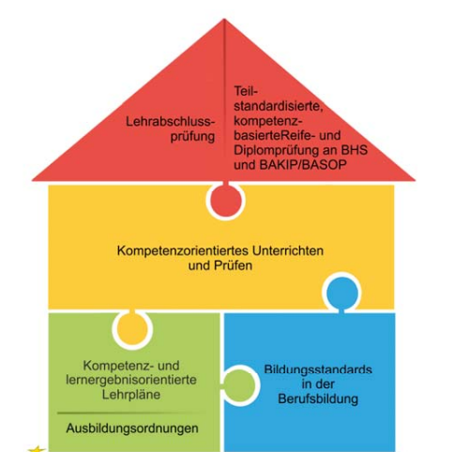

Teile eines großen gemeinsamen Ganzen in Berufsbildung
„Kompetenzorientiertes Unterrichten“
Quelle: (03)Grundlagenpapier_KU_5_April_2012.pdf

Slide 40
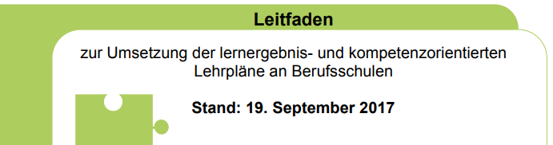

NQR/EQR – Kompetenzrahmen - BIST
Bildungsstandards beschreiben somit allgemeinbildende, berufsbezogene sowie soziale und personale Kernkompetenzen.
BIST bestehen immer aus:
einem Kompetenzmodell für den jeweiligen Unterrichtsgegenstand/Fachbereich (zusammengesetzt aus Handlungs- und Inhaltsdimension),
aus Deskriptoren (Schnittpunkte von Handlungs- und Inhaltsdimension) und
aus Unterrichtsbeispielen, welche die Deskriptoren präzisieren und im Unterricht eingesetzt werden können.
Hilfreiche Quellen:
Bildungsstandards in der Berufsbildung und kompetenzorientiertes Unterrichten (bmbwf.gv.at)

Slide 41
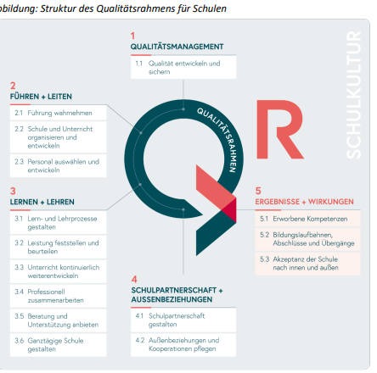
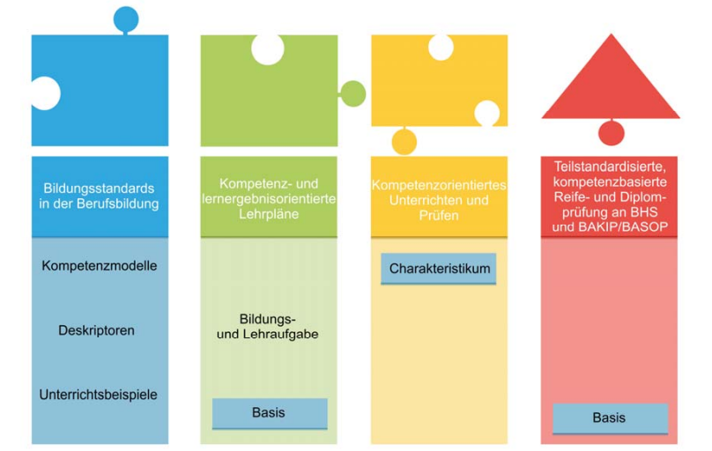
Die Kompetenzorientierung zieht sich durch alle Bereiche der Unterrichtswelt – von der Unterrichtsplanung über die durchführung bis hin zur Leistungsbeurteilung – und ist somit der wesentliche Grundbaustein für die ab dem Schuljahr 2014/15 gültige kompetenzbasierte, teilstandardisierte Reife- und Diplomprüfung.
QMS

Slide 42
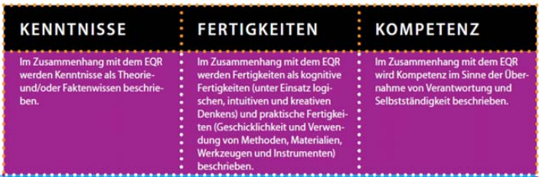
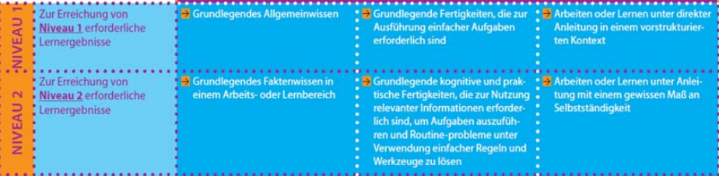
Quelle:
(03)Grundlagenpapier_KU_5_April_2012.pdf S 8

Slide 43

NQR/EQR – Kompetenzrahmen
Die angeführten vier Teilkompetenzen bzw. fünf Qualitätsdimensionen stehen in Wechselwirkung zueinander und münden in einer persönlichen und beruflichen Handlungskompetenz.
NQR/EQR (bmbwf.gv.at)
Hilfreiche Quellen:
Bildungsstandards in der Berufsbildung und kompetenzorientiertes Unterrichten (bmbwf.gv.at)

Slide 44




Siehe Seite 18
Hilfreiche Quelle: Kompetenz_Lehrplan_Handreichung_Endversion.pdf (04.11.2022)
Quelle: (03)Grundlagenpapier_KU_5_April_2012.pdf

Slide 45

Sichtbar ist nur der Teil von Kompetenz, der sich im Handeln äußert Richter (2007)

Slide 46





Link zu den Teamprofilen etc.
Teamprofil_Vorlage.docx (live.com)
QMS:
QMS:
Verpflichtendes Feedback

Slide 47


Professionell Zusammenarbeiten
Unterstützungsmaterial QMS

Slide 48


Professionell Zusammenarbeiten
Unterstützungsmaterial QMS

Slide 49


Die Planung eines kompetenzorientierten Unterrichts ist sowohl in die Planung der gesamten Ausbildung als auch einer ganzen Schulstufe eingebettet, erfolgt grundsätzlich im Team und basiert auf dem Curriculum (Lehrplan).

Slide 50
NQR/EQR – Kompetenzrahmen und die Umsetzung
Arbeitsanweisung:
Öffnen Sie den LINK zum Grundlagenpapier - Kompetenzorientiertes Unterrichten an berufsbildenden Schulen.
Lesen Sie das Inhaltsverzeichnis des Grundlagenpapiers durch, verschaffen Sie sich einen Überblick über die Inhalte.
(03)Grundlagenpapier_KU_5_April_2012.pdf
Lesen Sie anschließend die Seite 3 bis 16 durch – Grundlagen der Kompetenzorientierung.
Heben Sie wesentliche Inhalte hervor.
Erstellen Sie ein Glossar, in welches Sie jene Begriffe eintragen, die Ihnen noch unbekannt sind. SBU
Gehen Sie anschließend auf die Seite 32 und verschaffen Sie sich einen Überblick über die angebotenen Good-Practice Beispiele und den konkreten Arbeitsaufträgen für Ihren Schultyp.
Tipp - Recherche: Welche Unterlagen z.B. kompetenzorientierte Beispiel für unterschiedliche Gegenstände, Arbeitsaufträge für Lernende, Leistungsfeststellungskonzept, Leistungsbeurteilung, Evaluationen etc. stehen Ihnen als Lehrende an Ihrem Schulstandorte zur Verfügung? Versuchen Sie diese in den kommenden Wochen zu sammeln und ev. für Ihren Unterricht zu überarbeiten und im Unterricht einzusetzen – in Abstimmung mit den Vorgaben des Lehrplans
(03)Grundlagenpapier_KU_5_April_2012.pdf
Hilfreiche Quellen:
Bildungsstandards in der Berufsbildung und kompetenzorientiertes Unterrichten (bmbwf.gv.at)

Slide 51



Vorweg muss überlegt werden, in welchem Ausmaß man den
direkten Weg (lehrerzentriert)
oder
den indirekten Weg (schülerzentriert) wählt. Danach richtet sich der weitere Planungsprozess.

Slide 52

Unterschiedliche Positionen zur Gestaltung von Unterricht

Slide 53


Slide 54



Slide 55



Der Lehrplan
Stundentafel
Kompetenzmodul
Lehrstoff

Slide 56


Bildungs- und Lehraufgaben sowie Lehrstoff der einzelnen UG für die FBS
Die Umsetzung der lernergebnis- und kompetenzorientierten Lehrpläne
Arbeitsanweisung: Bearbeiten Sie die folgende Aufgabenstellung in Einzelarbeit.
Schauen Sie sich die Stundentafel Ihres Lehrplanes an.
Wie viele Stunden sind für Ihren Gegenstand insgesamt vorgesehen?
Innerhalb welchen Zeitraumes stehen Ihnen diese Stunden zur Verfügung?
Ist dieses zu erreichende Stundenausmaß für die Schulpraxis realistisch? Welche Schulveranstaltungen, Ereignisse etc. sollten in der Zeitplanung berücksichtigt werden.
Gehen Sie zu den BILDUNGS- UND LEHRAUFGABEN SOWIE LEHRSTOFF DER EINZELNEN UNTERRICHTSGEGENSTÄNDE – PFLICHTGEGENSTÄNDE und suchen Sie Ihren Gegenstand.
Aus welchen Kompetenzbereichen setzt sich dieser zusammen?
Wie lauten die Bildungs- und Lehraufgaben?
Welcher Lehrstoff wird genannt?

Slide 57


https://www.diplomarbeiten-bbs.at/
https://www.matura.gv.at/

Slide 58


Slide 59


Die Diplomarbeit

Slide 60

Jahresplanung - Bildungs- und Lehraufgaben sowie Lehrstoff der einzelnen Unterrichtsgegenstände
Unterlage von Stefan Ullreich – ein Umsetzungsbeispiel für die kompetenzorientierte Wochenplanung
der kaufmännischen Gegenstände in Büro/Verwaltung 1 (Lehrgang) an der FBS St. Veit an der Glan.

Slide 61
Jahres-/Wochenplanung - Bildungs- u. Lehraufgaben, Lehrstoff UG, LBVO und Teamarbeit
Arbeitsanweisung:
Nehmen Sie einen Kalender für das Schuljahr 2023/24 zur Hand.
Wie viele Wochen stehen Ihnen realistisch für die Umsetzung der Bildungs- und
Lehraufgaben in der BMHS zur Verfügung?
Versuchen Sie für einen Jahrgang einen konkreten kompetenzorientierten Jahresplan für einen Gegenstand, den Sie unterrichten zu erstellen.
Wie werden Sie die Leistungen der Lernenden beurteilt? Machen Sie sich Gedanken
darüber, was die „Grundkompetenzen“ sind, die die Lernenden
auf jeden Fall erreichen sollten – um lt. LBVO die Leistungen mit Genügend
zu beurteilen. Bei der Festlegung der „Grundkompetenzen“ orientieren
Sie sich an der beruflichen Handlungskompetenz, was sollten die Lernenden
z.B. in der Berufspraxis unbedingt können, um Ihren Beruf ordnungsgemäß
ausüben zu können.
In welchen Bereichen ist eine professionelle Zusammenarbeit mit den Kollegen/innen
aus welchen Gegenständen notwendig?

Slide 62


Jahresplanung - Bildungs- und Lehraufgaben sowie Lehrstoff UG, LBVO, Teamarbeit

Slide 63


Jahresplanung - Bildungs- und Lehraufgaben, Lehrstoff UG, LBVO, Teamarbeit - Tabellenvorschlag

Slide 64



SBU – Durchlesen des Leitfadens und Erstellung eines Glossars
Arbeitsanweisung:
Lesen Sie den Leitfaden zur Umsetzung der lernergebnis- und kompetenzorientierten Lehrpläne
an Berufsschulen durch.
Heben Sie Begriffe hervor, die für Sie neu sind und erstellen Sie ein Glossar mit diesen Begriffen.
Siehe Sprachbewusster Fachunterricht an berufsbildenden Schulen Grundlagen – Methoden – Praxisbeispiele
LINK: file:///C:/Users/chpet/Documents/PHK_2023_24/Lehre/Lehrplaninterpretation_13102023/Unterlagen_TN/Lehrpl%C3%A4ne/SBU_praxisreihe30_web.pdf

Slide 65

Leistungsbeurteilung – LBVO – Sensibilisierung - EXKURS
Quelle: OEGSR 2013_01_23.pptx (schule.at)

Slide 66


Bundesrecht konsolidiert: Gesamte Rechtsvorschrift für Leistungsbeurteilungsverordnung
Quelle: https://www.ris.bka.gv.at/GeltendeFassung.wxe?Abfrage=Bundesnormen&Gesetzesnummer=10009375

Slide 67


Slide 68


Slide 69


Slide 70


Slide 71


Slide 72


Slide 73


Slide 74


Slide 75


Slide 76


Slide 77


Slide 78
Unterrichtsplanung – ein Ausblick
Das AVIVA-Modell zur Planung von Unterricht
Der Lehrplan
Die Unterrichtsvorbereitung
Lernziele/Kompetenzen
Berufliche Handlungskompetenz

Slide 79
Die Phasen einer erfolgreichen Unterrichtsplanung mit Hilfe des AVIVA-Modells
Ein Modell, das sich zur Umsetzung von kompetenzorientiertem Unterricht besonders eignet, ist das AVIVA-Modell nach Christoph Städeli (Städeli et al., 2010; Fritz, et al. 2011). AVIVA kommt aus dem Hebräischen und bedeutet „jugendlich“.
AVIVA Modell
A | Ankommen und einstimmen
V | Vorwissen aktivieren
I | Informieren
V | Verarbeiten
A | Auswerten

Slide 80
Lernzieltaxonomie nach Bloom: Lernziele handlungsorientiert formulieren
https://www.iqesonline.net/unterrichten/aufgaben/werkzeuge-kompetenzrad-fragewuerfel-aufgabenmap/

Slide 81
Die Unterrichtsvorbereitung – Das Formular
FBS Kärnten bzw. HTL/CHS…..
Lehrberuf/Zweig/Schwerpunkt
Organisationsform
Gegenstand/Gegenstände
Schuljahr
Klasse
Kompetenzfeld
Kompetenzbeschreibung/Bildungs- und Lehraufgabe
Lehrstoff
Eingangsvoraussetzungen
Unterrichtseinheiten

Slide 82
Die Unterrichtsvorbereitung – Berufliche Handlungskompetenzen
Fachkompetenz (wissen) Kognitive Lernziele | Methodenkompetenz (anwenden) Psychomotorische Lernziele
SuS können……….. | SuS können………….
Sozialkompetenz Affektive | Personalkompetenz Lernziele
SuS können sich im Umgang mit anderen SuS können mit den vorhandenen Ressourcen Menschen wertschätzend verhalten schonend umgehen

Slide 83

Die Unterrichtsvorbereitung – Der methodisch didaktische Kommentar

Slide 84

IQES Österreich: die Evaluations- und Schulentwicklungsplattform

Slide 85






IQES Österreich: die Evaluations- und Schulentwicklungsplattform
L30c_FB-Kurzformen_SekII.pdf
IQES Evaluationscenter

Slide 86
Qualitätsmanagementsystem für Schulen - QMS

Slide 87


